Slide 1
企业级Agent技术架构
Frank（吴万港）
Jun 5,2026

Slide 2
01
核心目标
02
技术架构
03
团队与计划

Slide 3
企业级Agent产品理念
从“工具调用”到“协作”
动态能力网络
Agent价值量化
展示Agent执行的步骤、调用工具的过程
人和Agent在同一个场景里共同工作
对话记录沉淀为团队知识，并能被Agent主动检索、应用。
流程编排和管理
任务编排和管理
团队重组(包含Agent、人)
价值衡量和流转
产品内核
Agent与人如何一起工作
Agent与人如何编排和管理
解决组织如何组队，价值如何流转

Slide 4
可靠协作Agent的三大核心能力
共同的信息场
可持续的、多模态的感知层
双向的信息对齐
隐性的责任边界显性化：
范围边界：确定本次任务的业务域是什么
决策边界：确定哪些事情自主决定
停等条件：确定哪些条件下等待确认
对话意图和执行意图分离：
有能力区分是新对话还是对刚才的确认回复
1
2
3
治理协议
事前：确认责任合同，边界显性化、共识化
事中：声明式停等点+动态触发
事后：意图分离设计，在停等点的介入被精确理解，任务流不偏离

Slide 5
01
核心目标
02
技术架构
03
团队与计划

Slide 6
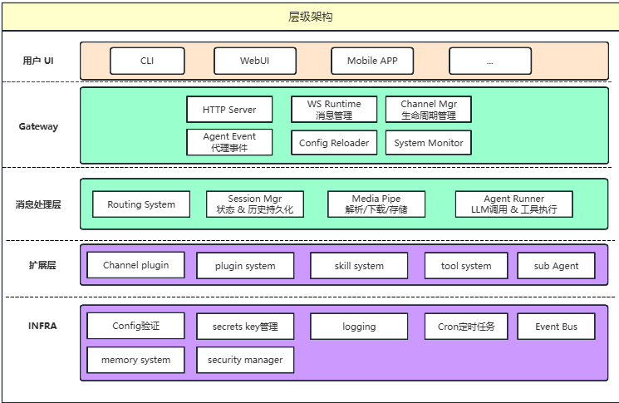
Agent层级架构

Slide 7
Agent层级架构
Web UI
Gateway
是Agent的核心运行时，负责链接管理、请求接入、配置热加载、系统监控等基础治理工作，是整个系统常驻运行、接收消息、回复消息、维持状态的核心。
面向用户提供多渠道的交互界面和对话工具

Slide 8
Agent层级架构
消息处理层
Plugin
基础设施
这是业务流转的核心：
Agent执行器
路由消息
会话管理
媒体处理
出站投递
所有的插件可插拔在这里：
通道插件：面向用户的交互
工具插件
记忆插件
大模型插件
…
提供通用能力：
配置与密钥管理
结构化日志
定时任务
事件总线
记忆检索
沙箱安全

Slide 9
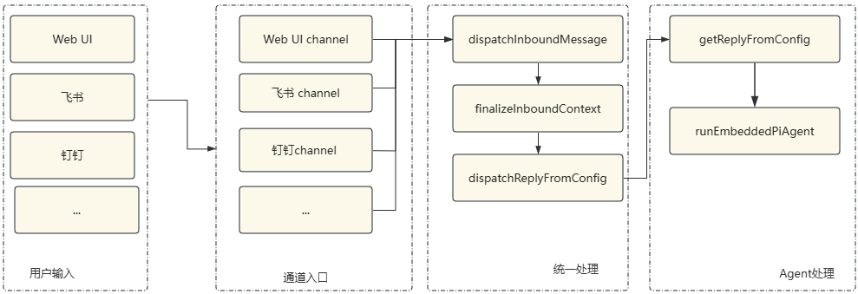
多消息处理流程

Slide 10
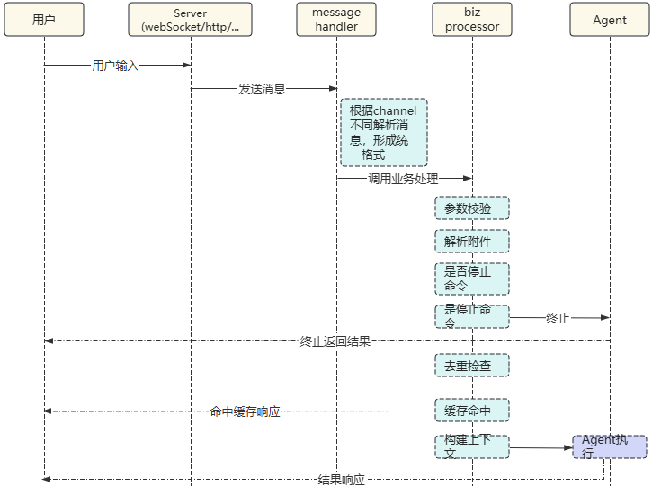
消息流程示意图

Slide 11
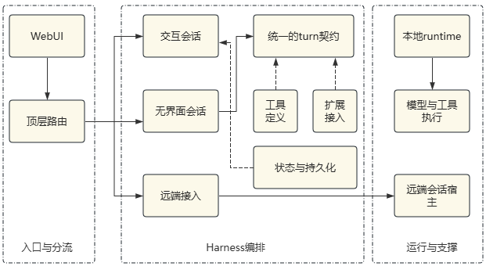
Harness架构

Slide 12
Harness架构
Harness负责将不同入口的请求统一成同一种agent运行方式
入口与分流
Harness会话编排
Runtime与支撑层
负责接住用户不同的使用方式
将不同的会话统一为turn契约
执行完整的agent loop
Agent Loop
预处理上下文->流式采样thinking->执行工具->拼接toolResult->判断是否回流到下一轮
模型负责生成意图
工具负责和外部世界交互
系统再把结果补回上下文

Slide 13
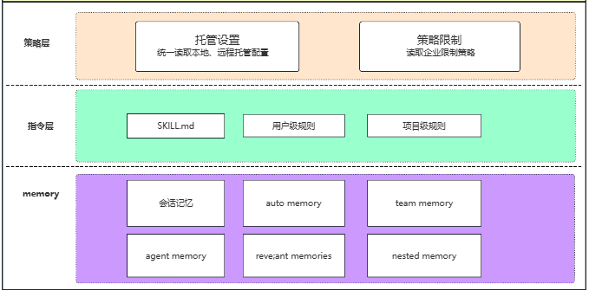
记忆管理
企业或组织下发的开关与限制，用来约束系统能做什么，不能做什么
系统级、项目级、用户级规则文件，告诉模型该如何工作
当前会话沉淀、项目团队范围的记忆、面向特定Agent的专属记忆，以及动态记忆

Slide 14
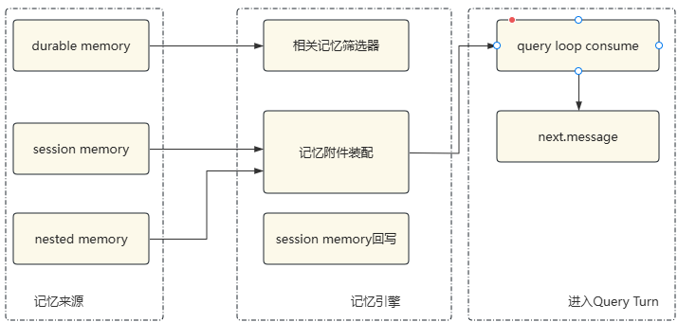
记忆管理
加载记忆的路径：记忆文件、附件注入、进入下一轮

Slide 15
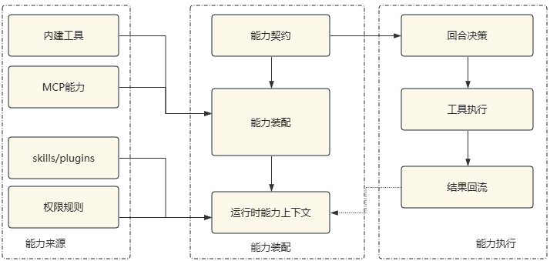
工具系统
内建工具、MCP外部能力、skills/plugins扩展能力，运行时都统一表现为能力，能力表现形式多样，使用方式一致。

Slide 16
01
核心目标
02
技术架构
03
团队与计划

Slide 17
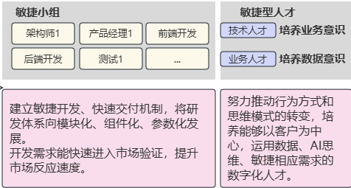
团队组成
产品经理：负责从业务需求侧到产品需求的转化，PRD编写等， 1 HC
前端开发：面向用户侧的交互界面开发，1 HC
后端开发：Agent后端开发，java + python,2/3 HC
测试：对系统质量把关，保障高质量交付，1 HC
团队组成 5/6 HC

Slide 18
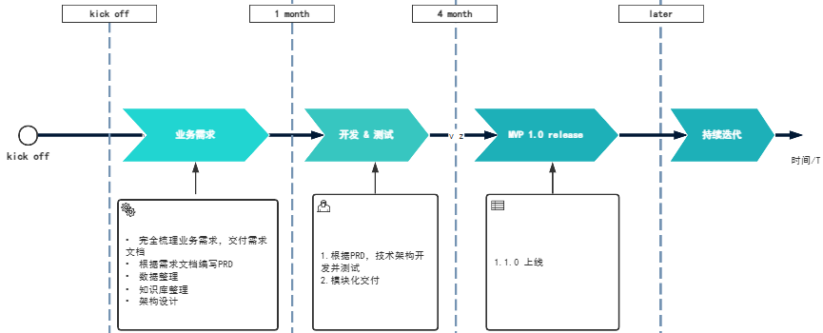
计划

